Slide 1
26^{Ο} ΜΑΘΗΜΑ - ΕΞΑΜΗΝΟ Γ.
9. Διαχείριση του χρόνου στην οδοντιατρική επιχείρηση
ΥΠΕΥΘΗΝΟΣ ΕΚΠΑΙΔΕΥΤΗΣ: ΚΟΝΙΑΡΗΣ ΑΝΤΩΝΙΟΣ
Aπαγορεύεται η αναδημοσίευση, αντιγραφή και χρήση του υλικού εκτός της πλατφόρμας του ΚΕΔΙΒΙΜ του ΕΚΠΑ. All rights reserved®.

Slide 2
Διδακτικές ενότητες
Προτεραιοποίηση καθηκόντων
Διαχείριση και διατήρηση ισορροπίας ρόλων-δημιουργία οργανογράμματος
Διαχείριση αναβλητικότητας
Διαχείριση τελειομανίας
Κανόνες προσωπικής οργάνωσης και αυτοπειθαρχίας
Διαδικασία υλοποίησης στόχων-στοχοεπίτευξη στο οδοντιατρείο
Aπαγορεύεται η αναδημοσίευση, αντιγραφή και χρήση του υλικού εκτός της πλατφόρμας του ΚΕΔΙΒΙΜ του ΕΚΠΑ. All rights reserved®.

Slide 3
Μαθησιακοί στόχοι ενότητας
Nα μπορείτε να:
Προτεραιοποιείτε τα καθήκοντά σας
Διαχειρίζεστε με ισορροπία τους ρόλους σας και να καταστρώσετε ένα αποτελεσματικό οργανόγραμμα
Εντοπίζετε τα χαρακτηριστικά της αναβλητικότητας και να τα διαχειρίζεστε
Κατανοείτε τα χαρακτηριστικά της τελειομανίας και να τα αναγνωρίζετε στον εαυτό σας και τους άλλους
Συντάξετε τους προσωπικούς κανόνες οργάνωσης και αυτοπειθαρχίας
Οργανώνετε τη διαδικασία υλοποίησης των στόχων σας
Aπαγορεύεται η αναδημοσίευση, αντιγραφή και χρήση του υλικού εκτός της πλατφόρμας του ΚΕΔΙΒΙΜ του ΕΚΠΑ. All rights reserved®.

Slide 4
9.1. Προτεραιοποίηση καθηκόντων
Τι είναι;
Είναι μια διαδικασία με την οποία «σπάμε» τη λίστα των υποχρεώσεων μας σε διαχειρίσιμα κομμάτια με βάση την προτεραιότητα ή τον βαθμό επείγοντος. Καθορίζει τι πρέπει να γίνει πρώτα. Αντί έτσι, να κοιτάζουμε μια λίστα εργασιών στο σύνολό τους, ταξινομούμε τις εργασίες κατά προτεραιότητα και τις εκτελούμε με αυτόν τον τρόπο.
Aπαγορεύεται η αναδημοσίευση, αντιγραφή και χρήση του υλικού εκτός της πλατφόρμας του ΚΕΔΙΒΙΜ του ΕΚΠΑ. All rights reserved®.

Slide 5
9.1. Προτεραιοποίηση καθηκόντων
Διαχείριση χρόνου
Είναι η διαδικασία σχεδιασμού και άσκησης συνειδητού ελέγχου του χρόνου που επενδύεται σε συγκεκριμένες δραστηριότητες, ειδικά για την αύξηση της αποτελεσματικότητας, της αποδοτικότητας και της παραγωγικότητας.
Aπαγορεύεται η αναδημοσίευση, αντιγραφή και χρήση του υλικού εκτός της πλατφόρμας του ΚΕΔΙΒΙΜ του ΕΚΠΑ. All rights reserved®.

Slide 6
9.1. Προτεραιοποίηση καθηκόντων
Πίνακας διαχείρισης χρόνου Eisenhower
Aπαγορεύεται η αναδημοσίευση, αντιγραφή και χρήση του υλικού εκτός της πλατφόρμας του ΚΕΔΙΒΙΜ του ΕΚΠΑ. All rights reserved®.

Slide 7
9.2. Διαχείριση και διατήρηση ισορροπίας ρόλων-δημιουργία οργανογράμματος
Οργανόγραμμα
Ένα οργανόγραμμα είναι ένα διάγραμμα που δείχνει ποιος αναφέρεται σε ποιον και κάθε ρόλο ανά τίτλο. Επικοινωνεί οπτικά την αλυσίδα διοίκησης, τι και πόσα τμήματα υπάρχουν και πού ταιριάζει κάθε άτομο στη μεγαλύτερη εικόνα της εταιρείας.
Aπαγορεύεται η αναδημοσίευση, αντιγραφή και χρήση του υλικού εκτός της πλατφόρμας του ΚΕΔΙΒΙΜ του ΕΚΠΑ. All rights reserved®.

Slide 8
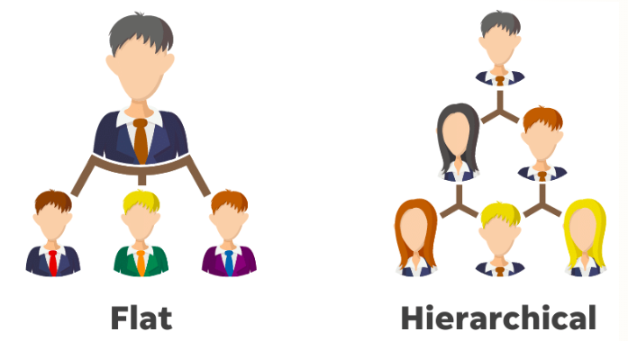
9.2. Διαχείριση και διατήρηση ισορροπίας ρόλων-δημιουργία οργανογράμματος
Μορφές οργανωσιακής δομής σε μικρές επιχειρήσεις
Aπαγορεύεται η αναδημοσίευση, αντιγραφή και χρήση του υλικού εκτός της πλατφόρμας του ΚΕΔΙΒΙΜ του ΕΚΠΑ. All rights reserved®.

Slide 9
9.2. Διαχείριση και διατήρηση ισορροπίας ρόλων-δημιουργία οργανογράμματος
Δημιουργία οργανογράμματος
Καταγραφή κάθε ρόλου στην επιχείρηση
Επιλογή οργανωσιακής δομής
Σχεδιασμός οργανογράμματος
Εισαγωγή πληροφοριών (τμήμα, τίτλος ρόλου)
Διανομή του οργανογράμματος στο προσωπικό
Aπαγορεύεται η αναδημοσίευση, αντιγραφή και χρήση του υλικού εκτός της πλατφόρμας του ΚΕΔΙΒΙΜ του ΕΚΠΑ. All rights reserved®.

Slide 10
9.3. Διαχείριση αναβλητικότητας
Πώς ορίζεται η αναβλητικότητα;
Αναβλητικότητα σημαίνει καθυστέρηση μιας εργασίας (ή ακόμα και πολλών εργασιών) που θα έπρεπε να είναι προτεραιότητα μας, καθώς η διεκπεραίωσή της θα είχε ουσιαστικό θετικό αντίκτυπο στον στόχο μας.
.
Aπαγορεύεται η αναδημοσίευση, αντιγραφή και χρήση του υλικού εκτός της πλατφόρμας του ΚΕΔΙΒΙΜ του ΕΚΠΑ. All rights reserved®.

Slide 11
9.3. Διαχείριση αναβλητικότητας
Αιτίες αναβλητικότητας
Φόβος αποτυχίας ή επιτυχίας
Δεν ξέρουμε από που να ξεκινήσουμε
Μην ξεκάθαρη διορία
Νοοτροπία έλλειψης πόρων
Υπερβολικό άγχος λόγω έλλειψης πιστής στις δυνατότητές μας
Έλλειψη πάθους ή ενδιαφέροντος για αυτό που κάνουμε
Aπαγορεύεται η αναδημοσίευση, αντιγραφή και χρήση του υλικού εκτός της πλατφόρμας του ΚΕΔΙΒΙΜ του ΕΚΠΑ. All rights reserved®.

Slide 12
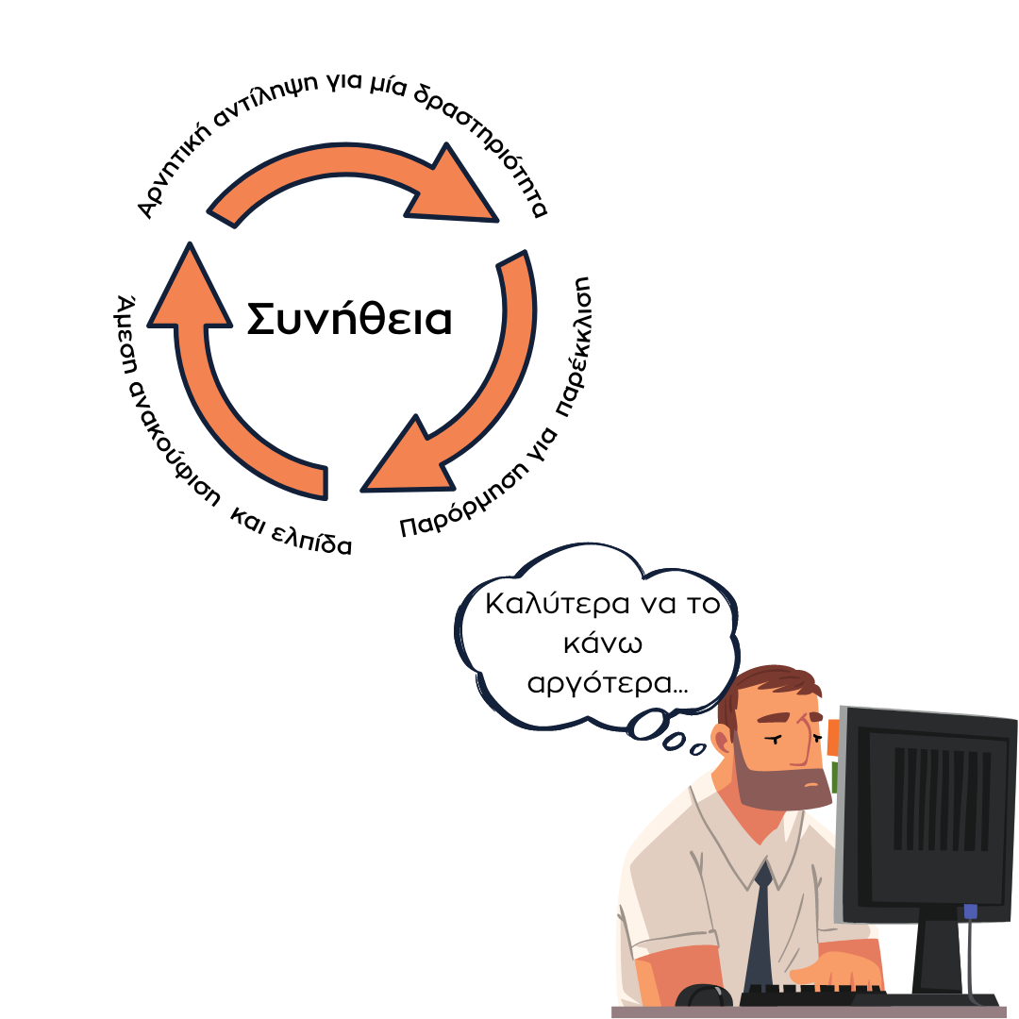
9.3. Διαχείριση αναβλητικότητας
Κύκλος της αναβλητικότητας
Aπαγορεύεται η αναδημοσίευση, αντιγραφή και χρήση του υλικού εκτός της πλατφόρμας του ΚΕΔΙΒΙΜ του ΕΚΠΑ. All rights reserved®.

Slide 13
9.3. Διαχείριση αναβλητικότητας
Συνήθεια της αναβλητικότητας
Aπαγορεύεται η αναδημοσίευση, αντιγραφή και χρήση του υλικού εκτός της πλατφόρμας του ΚΕΔΙΒΙΜ του ΕΚΠΑ. All rights reserved®.

Slide 14
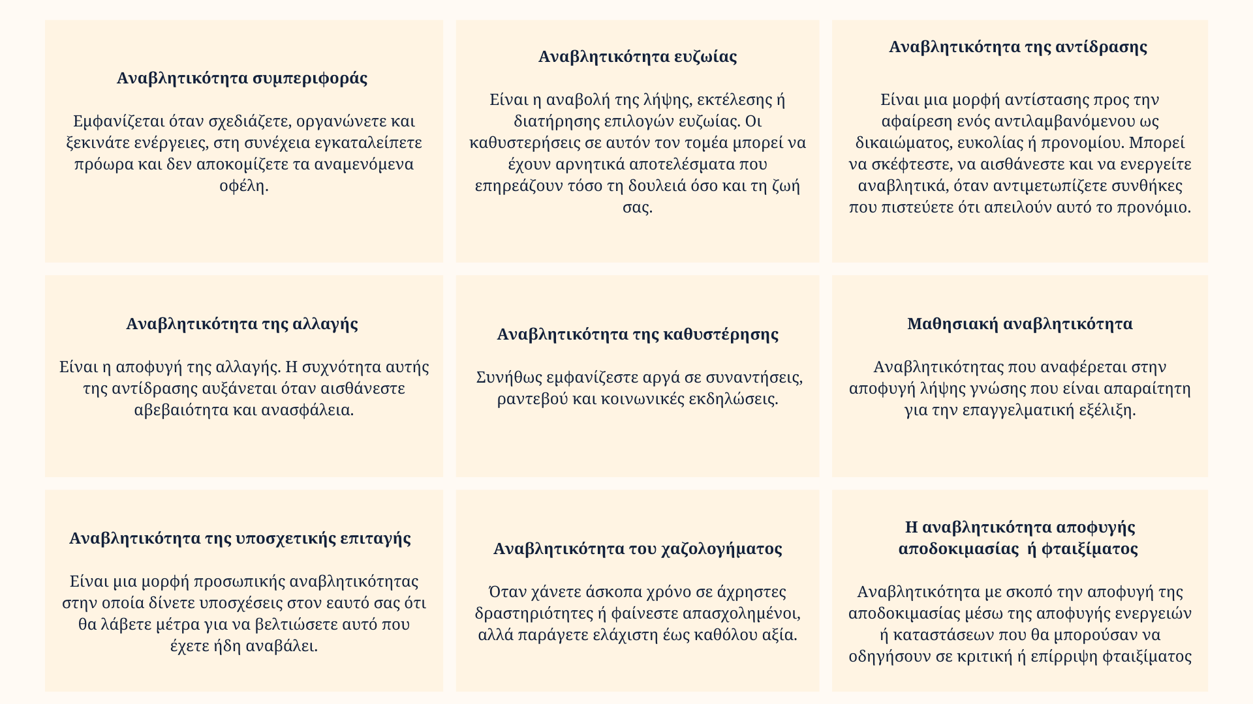
9.3. Διαχείριση αναβλητικότητας
Τύποι αναβλητικότητας
Aπαγορεύεται η αναδημοσίευση, αντιγραφή και χρήση του υλικού εκτός της πλατφόρμας του ΚΕΔΙΒΙΜ του ΕΚΠΑ. All rights reserved®.

Slide 15
9.3. Διαχείριση αναβλητικότητας
Βραχυπρόθεσμα | Μακροπρόθεσμα
Πλεονεκτήματα της αναβλητικότητας | Πλεονεκτήματα της αναβλητικότητας
Πλεονεκτήματα της άμεσης δράσης | Πλεονεκτήματα της άμεσης δράσης
Μέθοδος διαχείρισης αναβλητικότητας
Βήμα 1
Aπαγορεύεται η αναδημοσίευση, αντιγραφή και χρήση του υλικού εκτός της πλατφόρμας του ΚΕΔΙΒΙΜ του ΕΚΠΑ. All rights reserved®.

Slide 16
9.3. Διαχείριση αναβλητικότητας
Βραχυπρόθεσμα | Μακροπρόθεσμα
Μειονεκτήματα της αναβλητικότητας | Μειονεκτήματα της αναβλητικότητας
Μειονεκτήματα της άμεσης δράσης | Μειονεκτήματα της άμεσης δράσης
Μέθοδος διαχείρισης αναβλητικότητας
Βήμα 2
Aπαγορεύεται η αναδημοσίευση, αντιγραφή και χρήση του υλικού εκτός της πλατφόρμας του ΚΕΔΙΒΙΜ του ΕΚΠΑ. All rights reserved®.

Slide 17
9.3. Διαχείριση αναβλητικότητας
Θέση απόφασης βάσει αναβλητικότητας | Επιλογή του «Κάντο τώρα» | Πώς θα το καταφέρετε;
Ποιος λόγος θα σας κάνει να το αναβάλετε; | Τι επιλέγετε να κάνετε αντί της επιλογής της αναβλητικότητας; | Πλάνο που θα σας πηγαίνει στο «Κάντο τώρα!» (Bits and pieces approach)
Μέθοδος διαχείρισης αναβλητικότητας
Βήμα 3
Aπαγορεύεται η αναδημοσίευση, αντιγραφή και χρήση του υλικού εκτός της πλατφόρμας του ΚΕΔΙΒΙΜ του ΕΚΠΑ. All rights reserved®.

Slide 18
9.4. Διαχείριση της τελειομανίας
Τι είναι τελειομανία;
Η τάση να θέλουμε να φαινόμαστε, να νιώθουμε και να είμαστε τέλειοι και να θέτουμε υπερβολικά υψηλά προσωπικά standards, ενώ ασκούμε στον εαυτό μας υπερβολικά επικριτική αυτοκριτική.
Aπαγορεύεται η αναδημοσίευση, αντιγραφή και χρήση του υλικού εκτός της πλατφόρμας του ΚΕΔΙΒΙΜ του ΕΚΠΑ. All rights reserved®.

Slide 19
9.4. Διαχείριση τελειομανίας
Σκεπτικό “όλα ή τίποτα”
Άσκηση πολύ αυστηρής κριτικής
Μη ικανοποίηση από τις επιτυχίες
Μηδενική ανοχή στα λάθη και την αποτυχία
Υψηλό επίπεδο φόβου της αποτυχίας
Θέσπιση μη ρεαλιστικών στόχων
Εστίαση μόνο στα αποτελέσματα
Αίσθηση δυστυχίας
Αναβλητικότητα
Επιθετική συμπεριφορά έναντι του αρνητικού feedback
Χαμηλή αυτοεκτίμηση
Σημάδια
Aπαγορεύεται η αναδημοσίευση, αντιγραφή και χρήση του υλικού εκτός της πλατφόρμας του ΚΕΔΙΒΙΜ του ΕΚΠΑ. All rights reserved®.

Slide 20
9.4. Διαχείριση τελειομανίας
Τρόποι αντιμετώπισης
Θέστε ρεαλιστικούς, εφικτούς στόχους
Χωρίστε τις μεγάλες / υψηλής δυσκολίας εργασίες σε μικρά βήματα
Επικεντρωθείτε σε μία δραστηριότητα ή εργασία τη φορά
Αναγνωρίστε ότι όλοι κάνουν λάθη και η τελειότητα είναι μια ψευδαίσθηση
Αναγνωρίστε ότι τα περισσότερα λάθη κρύβουν πολύτιμες ευκαιρίες μάθησης
Αντιμετωπίστε τον φόβο της αποτυχίας όντας ρεαλιστές σχετικά με τα πιθανά αποτελέσματα
Aπαγορεύεται η αναδημοσίευση, αντιγραφή και χρήση του υλικού εκτός της πλατφόρμας του ΚΕΔΙΒΙΜ του ΕΚΠΑ. All rights reserved®.

Slide 21
9.5. Κανόνες προσωπικής οργάνωσης και αυτοπειθαρχίας
Προγραμματισμός εργασιών επόμενης ημέρας από βραδύς
Κατηγοριοποίηση εργασιών
Ρεαλιστικός προγραμματισμός αριθμού εργασιών / ημέρα
Προσέγγιση «eat the ugly frog first» του Brian Tracy
Τσεκάρετε τις εργασίες που ολοκληρώνετε
Κάντε μία εργασία τη φορά
Ορίστε χρόνο για κάθε εργασία (πχ. 30’ για συνεννοήσεις με προμηθευτές)
Περιορισμός χρόνο στο διαδίκτυο
Aπαγορεύεται η αναδημοσίευση, αντιγραφή και χρήση του υλικού εκτός της πλατφόρμας του ΚΕΔΙΒΙΜ του ΕΚΠΑ. All rights reserved®.

Slide 22
9.5. Κανόνες προσωπικής οργάνωσης και αυτοπειθαρχίας
Αποφύγετε τις τηλεφωνικές διακοπές όταν εργάζεστε
Διατηρήστε την ευταξία στο ιατρείο σας
Επικεντρωθείτε στις εργασίες αξίας
Κάντε σύντομα διαλείμματα ανά τακτά χρονικά διαστήματα και μετά την ολοκλήρωση κάποιας εργασίας
Χρησιμοποιήστε ένα εβδομαδιαίο πλάνο εργασιών
Κάντε συχνά επαναξιολόγηση του προγραμματισμού του χρόνου σας
Aπαγορεύεται η αναδημοσίευση, αντιγραφή και χρήση του υλικού εκτός της πλατφόρμας του ΚΕΔΙΒΙΜ του ΕΚΠΑ. All rights reserved®.

Slide 23
9.6. Διαδικασία υλοποίησης στόχων-στοχοεπίτευξη στο οδοντιατρείο
Πρακτικές
Δέσμευση σε ένα σύνολο αξιών που ενισχύουν τη σπουδαιότητα του σκοπού
Διαβεβαίωση ότι οι στόχοι μας είναι ευθυγραμμισμένοι και καθοδηγούνται από τις βασικές μας αξίες
Αξιοποίηση των δυνατών μας χαρακτηριστικών/δεξιοτήτων για την επίτευξη των στόχων μας
Επιμονή στην επιδίωξη των σχεδίων δράσης
Εμφάνιση ρεαλιστικής αισιοδοξίας
Αντοχή στην αντιμετώπιση των εμποδίων
Aπαγορεύεται η αναδημοσίευση, αντιγραφή και χρήση του υλικού εκτός της πλατφόρμας του ΚΕΔΙΒΙΜ του ΕΚΠΑ. All rights reserved®.

